Slide 1
Клинический разбор: оказание медицинской помощи ребенку О. (мальчик)
Дата рождения: 24.10.2016.
Дата и время смерти: 11.11.16. 05³⁰

Slide 2
Осмотр при поступлении в отделении АР 09.11.16. 12.20.
Состояние очень тяжелое, нестабильное. Ухудшение состояния в течение предыдущих суток.
Неврологический статус: в сознании, зрачки D=S, фотореакция есть. Реакция на осмотр – общее угнетение. Крик отсутствует. Мраморность. Большой родничок 3,0х3,0см, на уровне костей черепа, пульсирует. Швы: расхождение.
Сосания и глотания нет. Рефлексы новорожденного ослаблены, затухающие. Мышечный тонус снижен.
Кожные покровы бледные, серые, сухие, теплые. Сыпи нет. Тургор снижен. Подкожно-жировая клетчатка развита слабо. Глаза чистые. Периферические отеки, пастозность лица, конечностей.

Slide 3
Дыхание: На ИВЛ. ЭТТ №3,0, глубина стояния 2,5. PiP-25 см Н₂О; PEEP-6,0 см Н₂О; Tin- 0,32; ЧД an 60; FiO₂- 0,6. Дыхание жесткое, проводится во все отделы, проводные, крепитирующие хрипы, в большом количестве, с 2-х сторон.
Отделяемое из ЭТТ: слизистое, в умеренном количестве.
Система органов кровообращения: Тоны сердца приглушены. ЧСС-136 в мин. Время наполнения капилляров 3 сек.

Slide 4
Система органов пищеварения: язык сухой, налета нет. У ребенка некротический энтероколит. Кормление энтеральное. Живот мягкий, умеренно вздут, петли контурируются. Перистальтика ослаблена, отсутствует. Отечность передней брюшной стенки. Перитонеальные симптомы нет? Печень +2,0 см из под края реберной дуги, край плотный, закругленный. Селезенка не пальпируется. Стула нет. Остаток пуповины сухой. Пупочная ранка чистая.
Система органов мочевыделения: по мочевому катетеру интенсивно-желтая моча.

Slide 5
09.11. 12³⁰ – 14³⁰ Реаниматолог.
ЧСС-150 в мин. АД-60/25/33мм.рт.ст.
Состояние очень тяжелое, нестабильное. Тяжесть состояния обусловлена ДН IIIст. На фоне двусторонней пневмонии, протекающим инфекционно-воспалительным процессом. Поражение ЦНС гипоксически-травматического характера.
Дыхание ИВЛ с жесткими параметрами.
Диурез сохранен.

Slide 6
Осмотр невролога. 09.11.16. 13.00.
Заключение: Ишемия мозга. Субэпендимальное кровоизлияние с 2-х сторон. Синдром угнетения.

Slide 7
09.11. 14³⁰ Осмотр хирурга
Заключение: на момент осмотра данных за перфорацию полого органа и явлений перитонита нет.
Рек-но: обзорная рентгенограмма органов брюшной полости в прямой проекции.

Slide 8
09.11. 18⁰⁰ Реаниматолог.
ЧСС-140 в мин. АД-54/13(33)мм.рт.ст. Т-36,8С.
Состояние тяжелое, относительно стабильное. На ИВЛ с параметрами: PiP-25, PeeP-6, F-60, FiO₂ -0,6, Tins-0,3c. КЩС в пределах субкомпенсации по метаболическому ацидозу. pH-7,28; pO₂ -33; pCO₂-44; BE-6,2. Умеренная гипоксемия.
Генерализованная пастозность. Склонность к гипотензии (среднее АД – 33мм.рт.ст.)
Дыхание ослабленное, жесткое с рассеянными разнокалиберными хрипами.
Диурез>2,5мл/кг/час. Стула не было.
Мокрота с розоватым окрашиванием.
Добутамин 5мкг/кг/мин.
Транексам 5%-0,3мл в/вх 3 р/сут.

Slide 9
09.11. 17³⁰ Дежурный хирург.
На обзорной Rg-ме органов брюшной полости – снижение пневматизации кишечных петель. Уровней жидкости и свободного газа нет.
Рек-но: -ирригография
-пассаж кишечника
18⁰⁰ Ирригография через прямую кишку введено 30,0мл омнипака+10,0мл 0,9% NaCl беспрепятственно.

Slide 10
10.11. 01 час. Реаниматолог.
ЧСС-150 в мин. АД- 51/30(38)мм.рт.ст. Т-36,8С. Sat-96%. На ИВЛ с параметрами: PiP-25, PeeP-6, F-↓56, FiO₂ -0,6, Tins-0,32c.
Состояние тяжелое, на прежнем уровне. КЩС признаки метаболического ацидоза.
Дыхание ослабленное, жесткое с проводными влажными и непостоянными разнокалиберными хрипами.
Стул 1 раз темно-зеленого цвета.
Увеличена доза добутамина до 8мкг/кг/мин. Склонность к гипотензии. Среднее АД-30-38мм.рт.ст.
Инфузионная терапия.

Slide 11
10.11. 08⁰⁰ Реаниматолог.
ЧСС-140 в мин. АД-56/16(25)мм.рт.ст. Т-36,6С. Sat-94%.
ИВЛ с параметрами с параметрами: PiP-25, PeeP-6, F-60, FiO₂ -0,7, Tins-0,32c.
Состояние тяжелое, с ухудшением. Нарастают явления метаболического ацидоза (рН-7,17 ВЕ-14).
Клинически сердечная недостаточность, гипотензия со средним АД-25/30мм.рт.ст., на фоне ДН.
Генерализованная пастозность.
Дыхание ослабленнное, жесткое с рассеянными хрипами.
Из желудка мутное зеленого цвета отделяемое.
С 00⁰⁰- анурия.
Увеличена доза добутамина до 15мкг/кг/мин.
В/в лазикс 1%-0,1мл.

Slide 12
10.11. 00²⁰ Дежурный хирург.
Через 3 часа после введения омнипака контраст отмечается его неполная эвакуация в кишечник.

Slide 13
10.11. 07⁰⁰ Дежурный хирург.
Через 9 часов после введения контраста в желудок, полностью эвакуирован в кишечник.

Slide 14
10.11. Консилиум.
Учитывая тяжесть состояния оперативное лечение на данный момент невозможно. Прогноз для жизни неблагоприятный.

Slide 15
10.11. Реаниматолог.
Состояние ребенка продолжает ухудшаться. На момент осмотра крайне тяжелое. Тяжесть состояния обусловлена – течением инфекционно-воспалительного процесса. Двусторонней пневмонии с развитием БЛД ДН III ст. Декомпенсации со стороны сердечно-сосудистой системы. НК II – III ст. Гипоксически-ишемическим поржанием ЦНС, гидроцефалией мозга, очаги кистозо-фиброза и участки лейкомаляции. Присоединении почечной недостаточности, анурии. Течение некротического энтероколита. И высокой кишечной непроходимостью, возможно пилоростенозом.
Отечность лица, туловища, конечностей.
Дыхание на ВЧ ИВЛ с параметрами: PiP-14,5, PeeP-6, FiO₂ -100, Tins-0,32c.
Смешанный ацидоз.
При постановке газоотводной трубке темно-зеленая слизь.
АД с тенденцией к ↓ и снижается на фоне вазапроссеров.
Адреналин 0,1мкг/кг/мин. Добутамин 15мкг/кг/мин. Увеличена доза адреналина и добутамина.
Диуреза нет.
Принято решение о переливании отмытых эритроцитов. Сделать не успевают – перелита эритроцитарная масса.

Slide 16
10.11. Реаниматолог.14³⁰ – 19⁰⁰
Состояние крайне тяжелое, с отрицательной динамикой. SatО₂-80-76%. К 16 час. снижение SatО₂ до 68%, брадикардия до 96-92 в мин. Получает кардиотоники – добутамин 20мкг/кг/мин+адреналин 1мкг/кг/мин.
ИВЛ с параметрами с параметрами: ВЧ ИВЛ Paw-15,5, ∆P-58, PiP-25, PeeP-6, F-60, FiO₂ -1,0, Tins-0,33c. SatO₂-80-76%.
По желудочному зонду 3 мл «кофейной гущи». Анурия.
АД-39/13(18)мм.рт.ст.
Мочи по катетеру нет.
Умеренная отечность век, лица, кистей, стоп, отеки подкожной клетчатки по боковым поверхностям туловища.
Кожа цианотичная с серым калоритом, микроциркуляция нарушена.
С 16 час. доза лазекса увеличена до 0,5мг/кг/час.
По данным КОС- декомпенсированный метаболический ацидоз рН-7,009; ВЕ-20,5ммоль/л; газы крови- рСО₂ 39,0 мм.рт.ст. Гипоксемия – 34,6мм.рт.ст.
4% гидрокарбоната Nа м/струйно за час- 6 мл.

Slide 17
Переливание эритроцитарной массы. 10.11. 16³⁰ - 18³⁰
Hb- 78г/л. Ht- 21,3%.
Группа крови ребенка от 09.11. – A II D+C+E+C+e+C^{w-} -К+
В-венно м/струйно V=5мл/ч (15,0мл).
 | АД | ЧСС | Т | Диурез
Перед переливанием | 37/12 | 122 | 36,5 | -
ч/з 1 час | 39/13 | 142 | 36,8 | -
ч/з 2 часа | 33/15 | 152 | 36,1 | -
ч/з 3 часа | 33/13 | 144 | 36,2 | -

Slide 18
10.11. 23⁵⁰ Реаниматолог.
По данным КОС – сохраняется метаболический ацидоз, декомпенсированный. pH-7,0; BE-17,1. Гипоксемия 25,1 мм.рт.ст.

Slide 19
10.11. 19-24час. Реаниматолог.
Состояние крайне тяжелое без положительной динамики.
АД 39/13 – 33/15 мм.рт.ст. на фоне добутамина 20мкг/кг/мин+адреналин 1мкг/кг/мин.
Анурия в течение 24 часов, несмотря на постоянное м/струйное введение лазикса в дозе 0,5мг/кг/ч.

Slide 20
10.11. 19-24час. Реаниматолог.
Состояние крайне тяжелое, термическое. Sat-75-72%. Брадикардия с 03⁴⁰ до 102 в мин.
АД-25/12мм.рт.ст.
Мочи по катетеру нет.
Доза адреналина увеличена до 1,5мкг/кг/мин м/струйно, введение 2% р-ра бикарбоната Na.
04²⁰ брадикардия до 82 в мин. Болюсно адреналин 0,1мл в разведении 1:10000.
АД-24/-мм.рт.ст.
С 04³⁰ брадикардия 88-72 в мин, повторно 2-х кратное введение адреналина, НМС. АД не определяется.
В 5час- остановка сердечной деятельности. Реанимационные мероприятия в течение 30мин-без эффекта.
В 05.30.час. Констатирована биологическая смерть ребенка.

Slide 21
Клинический анализ крови
дата | эр | Hb | Ht | L | эоз | п/я | с/я | л | мон | тр | С ОЭ
09.11. | 3,35 | 110 | 30,1 | 6,02 | 1 | 5 | 44 | 49 | 1 | 65 | -
10.11. 6⁴¹ | 2,9 | 97 | 26,4 | 10,35 | 7 | 3 | 44 | 37 | 9 | 73 | 4
10.11. 14⁰⁶ | 2,36 | 78 | 21,3 | 8,74 |  |  |  |  |  | 97
10.11. 20⁰¹ | 2,94 | 98 | 27,3 | 7,86 |  |  |  |  |  | 75

Slide 22
Биохимический анализ крови
Дата | Билирубин общ. umol/L | Глюкоза, mmol/l | Общ. белок, g/l | АСТ/АЛТ, U/l | Креатинин/Мочевина, mmol/l
09.11. | 45,4 | 6,9 | 42,5 | 24/10,8 | 69/1,29

Slide 23
Общий анализ мочи
Дата | d | Р-ция | белок | сахар | Эпит | L | эр | цил. | соли | Бакт. | слизь
09.11. | 1020 | 7 | 0,25 | ++ | 23-25 плоский | - | 0-1 | - | - | - | +

Slide 24
Посев крови на стерильность от 10.11.16.
кровь стерильна.

Slide 25
ЭХО-КГ от 09.11.16.
Сердце сформировано правильно. Магистральные сосуды отходят типично. Правый желудочек расширен, функционирует. ОАП 1,5мм сброс слева направо. ООО 2,0мм сброс не визуализируется. Стенки левого желудочка утолщены. Выпота в полости перикарда нет.

Slide 26
ЭХО-КГ от 10.11.16. Повторно.
Осмотр ребенка, находящегося на ИВЛ. Визуализация затруднена.
Правый желудочек расширен 11мм. Коректно давление в правом желудочке не измерить. Функционирует ОАП 1,5мм сброс слева направо. Сброса в области ООО не визуализирую. Стенки левого желудочка утолщены, выпота в полости перикарда нет.
Корень Ао-6-7мм.
Восходящую и дугу Ао не видно.
Нисходящая Ао -4,5мм.

Slide 27
УЗИ органов брюшной полости и почек от 09.11.16.
Печень: правая доля-3,9см; левая доля-2,2см. Структура однородная. Воротная вена N. Селезеночная вена N. Холедох N. Селезенка 3,4х1,8см, структура однородная. Желчный пузырь правильной формы, стенки умеренно утолщены в
Поджелудочная железа не лацируется (за газом).
Почки: правая-3,6х1,8см, левая-4,0х2,2см. Почки осмотрены в положении на спине – контуры-б/о. Паренхима дифференцируется, ЧЛС сомкнуты. Эхогенность паренхимы повышена. Надпочечники –б/о. Мочевой пузырь пустой.
Заключение: Дисхолия. Диффузные изменения желчного пузыря и почек.

Slide 28
УЗИ пилорического отдела. От 10.11.16.
Длина-1см.
Общий диаметр-0,6см.
Толщина мышечного слоя-0,3см.
Заключение: данных за пилоростеноз нет.

Slide 29
НСГ
НСГ от 09.11.16.
Структурность мозга снижена, грубо.
Vls=Vld -18/4=19/11.
Незрелость головного мозга. СЭК с 2-х сторон. ВУИ? Вентрикулодилатация.
НСГ
Структурность мозга снижена, грубо.
Vls=Vld -20/9=19/9.
Незрелость головного мозга. СЭК с 2-х сторон. ВУИ? Вентрикулодилатация.
Нарушение ликвородинамики.

Slide 30
Rg-ма органов грудной полости от 09.11.16.
Легочные поля пониженной прозрачности с обеих сторон за счет неоднородной, неравномерной инфильтрации на фоне сгущенного, деформированного интерстициального рисунка. На фоне уплотненной легочной ткани прослеживается «бронхограмма». Тень средостения умеренно расширена в поперечнике за счет сердца, контуры нечеткие. Дифрагма, синусы в N. Э/трубка – чуть выше бифуркации трахеи.
З-ие: течение двусторонней пневмонии, угрожаем. По БЛД.

Slide 31
Rg-ма органов брюшной полости (латеропозиция) от 09.11.16. 13⁵⁰
Без Rg-динамики в сравнении с исследованием от 08.11.16. – вздутие петель кишечника уменьшилось, видимых уровней жидкости и свободного газа не определяется. Пневматизация задних отделов брюшной полости несколько снижена (исключать свободную жидкость?)
З-ие: без отрицательной Rg-динамики.

Slide 32
Rg-ма органов грудной и брюшной полостей (вертикально) от 09.11.16. 17¹⁵
Отмечается выраженная отрицательная динамика со стороны легких-снижение пневматизации до степени «белая грудная клетка» за счет инфильтрации, смешанного отека (возможно, заполнение альвеол патологическим содержимым). Контуры тени средостения и куполов диафрагма не дифференцируются. Синусы прослеживаются. Э/трубка –Th II. В брюшной полости значительно снижена пневматизация во всех отделах (единичные вкрапления воздуха). Свободного воздуха и уровней жидкости не определяется.
З-ие: отрицательная динамика, нельзя исключить высокую кишечную непроходимость.

Slide 33
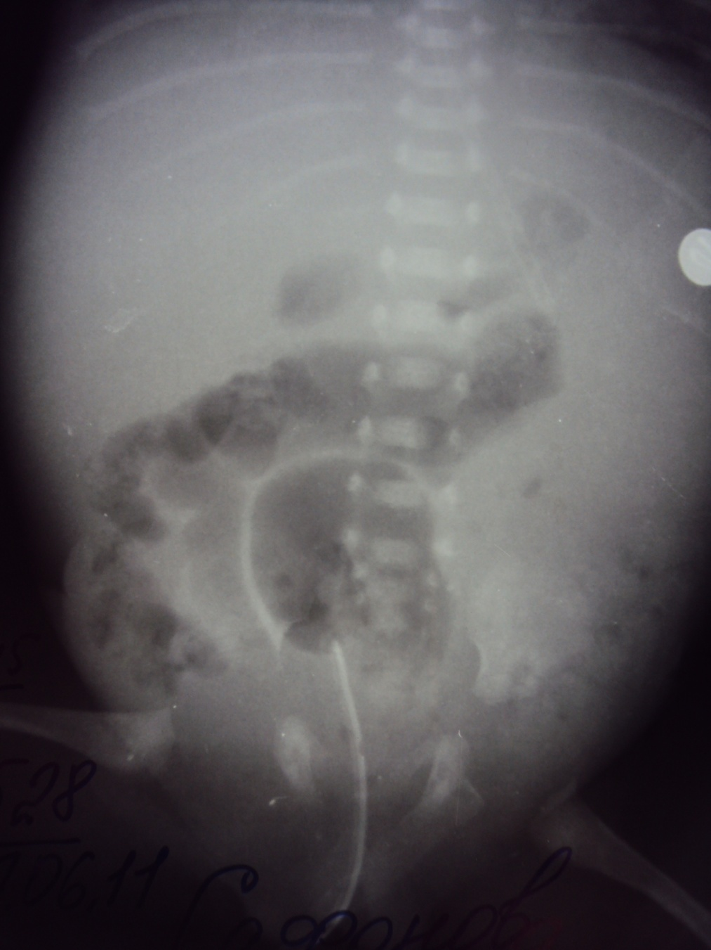

Slide 34
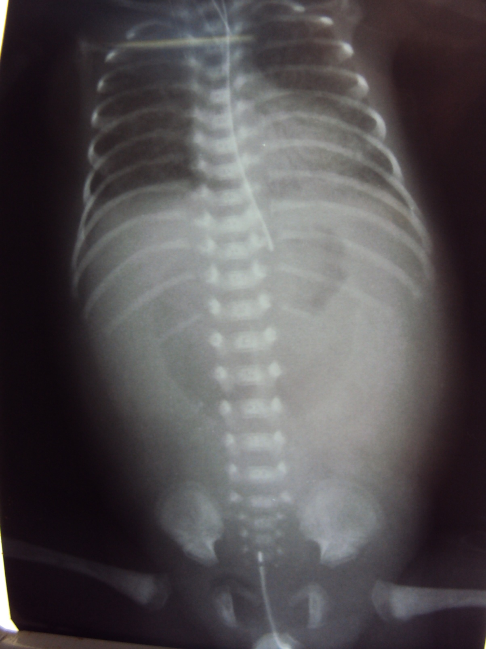
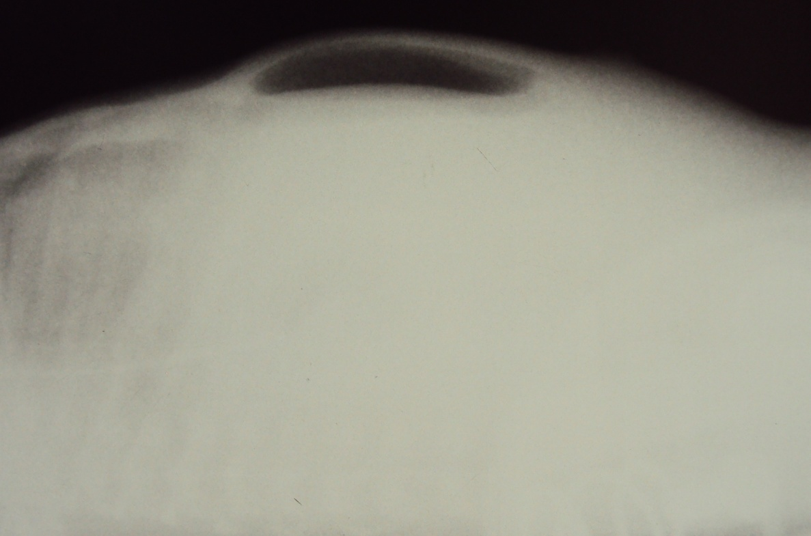

Slide 35
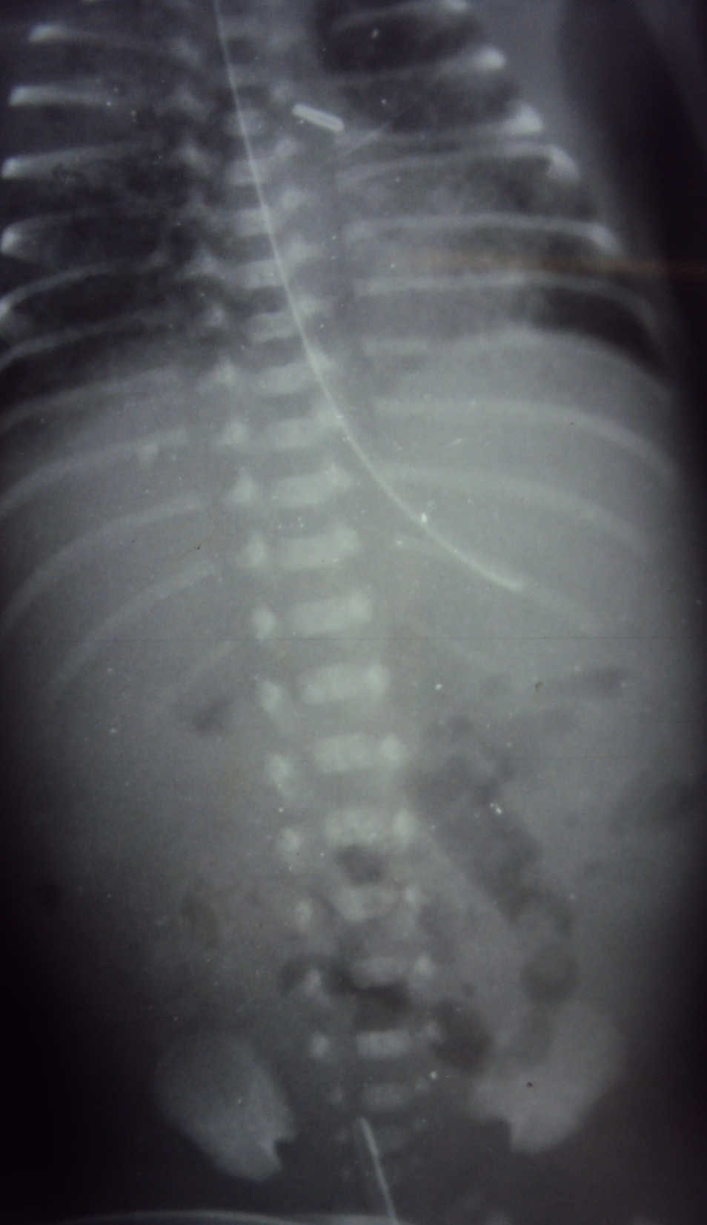

Slide 36
Ирригограмма в 2-х проекциях от 09.11.16. 18¹⁰
Введено p/rectum 30,0 р-ра (20,0 омнипака+10,0 физ.р-ра.)
Расположение петель толстого кишечника обычное, просвет достаточно равномерный. Контраст прошел до уровня поперечного отдела ободочной кишки.
З-ие: толстый кишечник без видимых изменений.

Slide 38
Rg-ма органов грудной и брюшной полостей.09.11.16. 21²⁰
Ч/з 30 мин после введения в желудок по зонду омнипака.
Контрастное в-во определяется в желудке, а также в тонком кишечнике (в малом объеме). Небольшая задержка контраста в выходном отделе желудка? Отмечается улучшение пневматизации легочных полей (стали прослеживаться контуры тени средостения- округлой формы, умеренно расширено). Диафрагма, синусы в N.
З-ие: положительная динамика по легким.
Пассаж продолжать.

Slide 39
Rg-мы брюшной полости ч/з (1 ч30мин вертикально) от 09.11.16. 22²⁰
Контраст, по-прежнему в большом объеме сохраняется в желудке (с выраженными перистальтическими волнами), в остальном-без динамики.

Slide 40
Rg-ма органов брюшной полости от 09.11.16. 23⁵⁰
Без существенной Rg-динамики- контрастирование тонкого кишечника несколько увеличилось, частично контраст сохраняется в желудке (пилорический отдел визуализируется, как суженный?)

Slide 41
Контрольная Rg-ма органов грудной и брюшной полостей от 10.11.16. 5⁵⁰
Rg-картина прежняя. Судить о поступлении контрастного в-ва в толстый кишечник не представляется возможным, т.к. в толстом кишечнике сохраняется контраст после ирригографии.
З-ие: пассаж контрастного в-ва по ЖКТ сохранен, замедлен (Rg-признаки врожденной высокой (частичной) кишечной непроходимости + нельзя исключить воспалительный процесс в кишечнике).

Slide 42
Rg-ма органов грудной полости от 10.11.16. 15⁰⁰
Пневматизация легочных полей не ухудшилась, сохраняется неоднородная, неравномерная инфильтрация, с участками гиповентиляции. Тень средостения умеренно расширена в поперечнике, из-за поворота смещена влево, контуры прослеживаются. Диафрагма, синусы в N. В остальном без динамики.
З-ие: без отрицательной Rg-динамики.

Slide 43
Лечение:
Антибактериальная терапия (меронем+ванкомицин+метрогил с 10.11.16.).
Противогрибковая терапия (флуконазол).
Трансфузия эр.массы №1 10.11.16.
Добутамин 5-29мкг/кг/мин, адреналин 0,2-1мкг/кг/мин, лазикс 0,1-0,5мг/кг/час, инфузионная терапия и частичное ПП (глюкоза 20-10% с электролитами, аминовен 10% (отменен 10.11.16.) липофундин 20% (отменен 10.11.16), симптоматическая терапия.

Slide 44
Клинический диагноз:
Основной: 1. Врожденная генерализованная инфекция неуточненная с поражением легких, сердца. ЖКТ и головного мозга: двухсторонняя пневмония, кардит, некротический энтероколит, эпендиматит.
2. Конкурирующий диагноз: Ишемия мозга IIIстепени (на фоне тяжелой преэклампсии, асфиксии в родах тяжелой степени). СЭК с двух сторон. Синдром угнетения ЦНС.
Осложнения основного: Синдром полиорганной недостаточности: ДН IIIст, НК II – IIIст, ОПН (анурия), парез кишечника. Анемия тяжелой степени. Синдром системной воспалительной реакции. Геморрагический синдром.
Сопутствующий: Врожденная высокая частичная кишечная непроходимость? ОНМТ. Недоношенность 29 недель.

Slide 45
Патологоанатомический диагноз.
1. Врожденная инфекция с поражением легких, сердца, печени, головного мозга, кишечника: двусторонняя пневмония, межуточный миокардит, гепатит, эпендиматит, некротический энтероколит. (МКБ-Р.37.9). Бактериологический высев из крови Staphylococcus epidermidis.
2. Нарушение мозгового кровообращения: внутрижелудочковые кровоизлияния III степени с распространением в IV желудочек, выходом на полушария мозжечка и на основание мозга; субарахноидальная гематома лобно-теменной области левого полушария мозга. (МКБ-Р52.2.).
Осложнения. Синдром полиорганной недостаточности: застой желчи в желчных капиллярах, дистрофия гепатоцитов, некротический нефроз, межмышечный отек и дистрофия кардиомиоцитов. Асцит. Геморрагический синдром:кровоизлияния в серозные и слизистые оболочки, паренхиму внутренних органов. Вентрикулодилятация, перивентрикулярная лейкомаляция, отек головного мозга.
Сопутствующие заболевания: Недоношенность,незрелость внутренних органов, очень низкая масса тела при рождении. Бронхолёгочная дисплазия, поздняя подострая фибропролиферативная стадия. Акцидентальная инволюция IV стадии.

